Slide 1
En ny hälsovalshandbok
Pensionärsrådet, Johan Sørensson, 2020-09-24

Slide 2
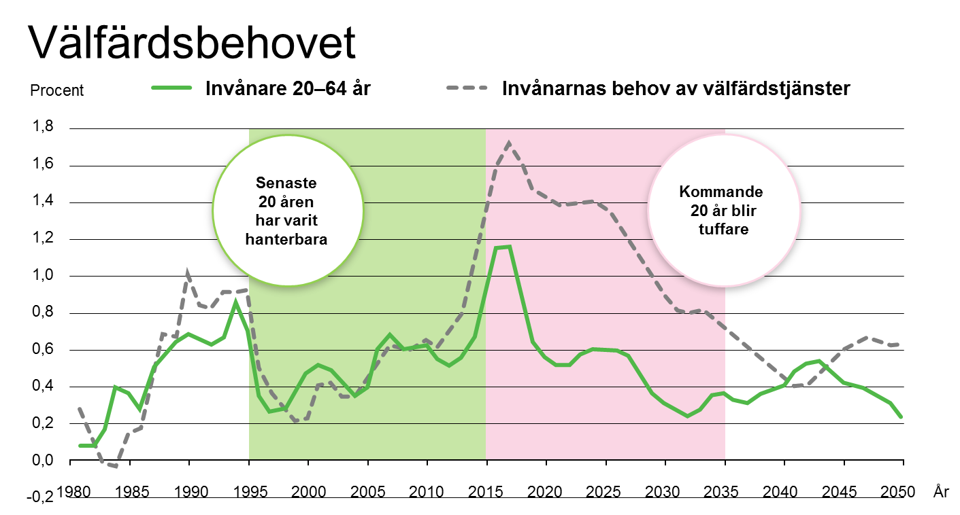

Slide 3
En god och nära vård
Regeringsdriven utveckling för en stärkt primärvård.
”Det är regeringens målsättning att öka patienternas möjligheter att i första hand alltid kunna vända sig till primärvården för att få en bedömning och hjälp. Idag sitter för många för länge i väntrum på akuten istället.”
Region Gävleborg har prioriterat en omställning av hälso- och sjukvården för att möta förändrade behov av vård. Vården ska styra över mer mot primärvård, vården ska ges nära länsbefolkningen och i huvudsak som öppenvård.

Slide 4
En ny hälsovalshandbok

Slide 5
Förflyttning av hälsovalet i Gävleborg
Område | Från | Till/förstärka
Befolkningens behov | Produktionsorienterad | Personcentrering
Tillgänglighet | Traditionell | Nytänkande
Förutsättningar för vårdgivarna | Lika | Anpassad
Styrning | Detaljstyrning | Tillitstyrning
Uppföljning/kvalitet | Kontroll | Dialogbaserad och stödjande

Slide 6
Förändringarna i Handboken 2021 rör framför allt:
Strukturella förändringar
Tillgänglighet
Bemanning och kompetens
Digitala vårdmöten
Tilldelning

Slide 7
Tillgänglighet
2.6.2 Öppettider
Vårdgivaren ska ha mottagningsverksamhet som möter invånarnas behov av såväl akuta som planerade insatser.
Vårdgivarens öppettider ska vara väl kommunicerade och
kända hos den listade befolkningen samt för vårdgivare, ambulans,
kommun och 1177.
Vårdgivaren har patientansvar dygnet runt.

Slide 8
Bemanning och kompetens
2.3 Bemanning och kompetens
Verksamhetschefen ansvarar för att all personal har adekvat kompetens, legitimation och specialistkompetens där så krävs och att det finns personal i den omfattning som krävs för att tillhandahålla en god och säker vård enligt hela uppdraget.

Slide 9
Bemanning och kompetens
Uppdraget ställer krav på att vårdgivare ska ha:
läkarmottagning och sjuksköterskemottagning under öppettiderna
tillgång till distriktssköterska
tillgång till legitimerad fysioterapeut
tillgång till legitimerad arbetsterapeut
tillgång till psykosocial kompetens så som legitimerad kurator inom hälso-och sjukvård, och/eller leg psykoterapeut, legitimerad psykolog, legitimerad sjuksköterska med specialistutbildning i psykiatri.
tillgång till fotvårdsspecialist

Slide 10
Bemanning och kompetens
Läkarmottagning ska ha tillgång till allmänspecialist under öppettiderna.
vårdgivaren ska under öppettid ha en specialist inom allmänmedicin som
kan konsulteras fysiskt, per telefon, digitalt samt för akuta hembesök för
intygsskrivning, i de fall som den allmänmedicinska specialistkunskapen krävs för
att stödja verksamheten.
Specialist inom allmänmedicin ska alltid som lägsta krav finnas fysiskt på plats
på enheten en gång varje vecka för att säkerställa den allmänmedicinska
specialistkunskapen, finnas tillgänglig för fysiska besök, handledning av personal
samt utveckling av verksamheten.

Slide 11
Digitala vårdmöten
Under 2021 sker etableringen och breddinförande av Region Gävleborgs upphandlade system för digitala vårdmöten.
Vårdgivaren inom Hälsoval ska använda sig av det upphandlade systemet för digitala vårdmöten som Region Gävleborg beslutat om. De tjänster och regelverk för digitala vårdmöten som Region Gävleborg utvecklar och godkänner ska vårdgivaren följa. Vårdgivaren ska bemanna med de yrkeskategorier och kompetenser som ingår i digitala vårdmöten.

